Slide 1

论文写作从复现开始
R语言论文复现实操
潘永凯、祝芳芳

Slide 2


论文结构
从固定的论文结构，到论文结构的构成及组合
Content
研究方向及内容
Methdology
方法及建模过程
RESULT
结果展示与分析
Format
期刊要求的格式
知：论文模块内容：
各模块要写的具体内容及结构。
可：
根据期刊要求对各模块内容进行组合
能：精确到选题
找变量：有量表，相对热门，有文献支撑
建模型：至少有中介和调节
可：
根据变量和模型确定选题，确定研究对象及范围
懂：数据研究
明确研究方法
量表发放：文森特公式
数据清洗：信效度检验
用数据分析验证假设
可：
独立完成，量表到回收，及数据清洗到最终分析验证的全过程
绪论
文献综述
研究方法论
统计分析
总结

Slide 3

目 录
1
论文简介
CONCENTS
2
数据流程
3
代码复现
4
论文生成

Slide 4

PART 01
论文简介
企业社会责任对消费者消费行为的影响
-情绪及道德的重要性

Slide 5
为什么做CSR研究
为什么选CSR做主题进行研究：
背景：
有文献证明，CSR是消费者行为文献中的主题研究之一
前人文献证明，企业的CSR是很重要的一个方面；
也有文献证明，许多公司因为CSR的实践收益；
问题：
大多前人研究CSR都集中在消费者的反馈方面；
与消费者个人差异化更深层次的特质比如道特品德等层面还是空白。
目标：企业社会责任举措会为公司产生积极的消费者情绪，尤其是在道德操守高的消费者中，从而促进他们的倡导行为。

Slide 6
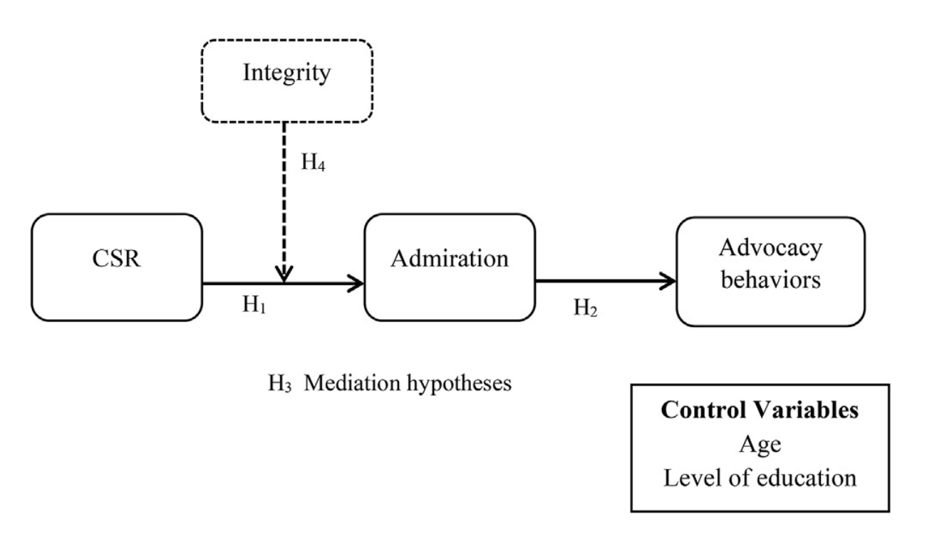
这篇论文研究什么
用户增长黑客的一个维度，信我者得永生
变量
已有关系
本文研究目标
研究对象：西班牙食品公司
现存问题：消费者行为和企业社会责任（CSR）之间关于个人特质的差异方面研究有空白。
研究目标：让食品公司理解到积极的CSR活动是怎么对消费者的行为产生影响的
CSR的不同阶段如何影响消费者态度、决策和行为的演变。
Notes:
我理解这就是常说的用户增长黑客的其中的一个维度

Slide 7
PART 02
数据流程
从论文到数据，再从数据到论文

Slide 8
这篇论文研究什么
AGE
LEVEL OF EDUCATION
Intergrity
Social
economic
CSR
Admiration
Advocacy behavior
economic
Notes:
我理解这就是常说的用户增长黑客的其中的一个维度

Slide 9
论文包含几步
定题目
找变量
找量表
数据准备
做问卷收数据
数据清洗
建模
模型拟合（估计参数）
定模型
量表信效度
描述性统计
CR聚拢
模型诊断（正态独立方差齐等，残差图）
模型评估（R2和P）
模型优化和选择（单因子）
Cronbachα（a）等
AVE区分
线性模型
模型回归
模型有效性CFA
论文输出
假设验证
操作实操流程写论文
Notes:
使用选择的模型对数据进行拟合用啥

Slide 10
PART 03
建模及回归复现
1.数据到模型最终到表的复现2.图的绘制和引入

Slide 11
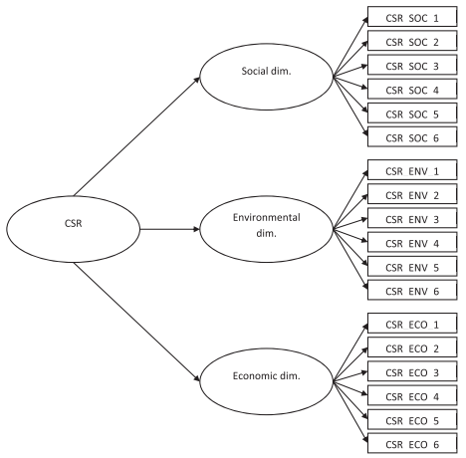
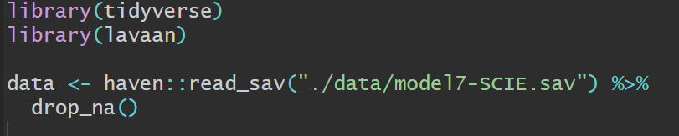
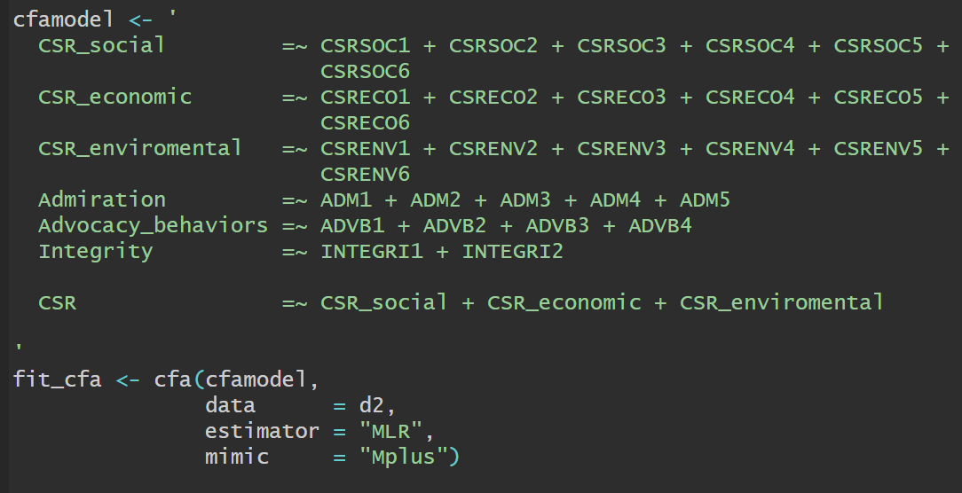

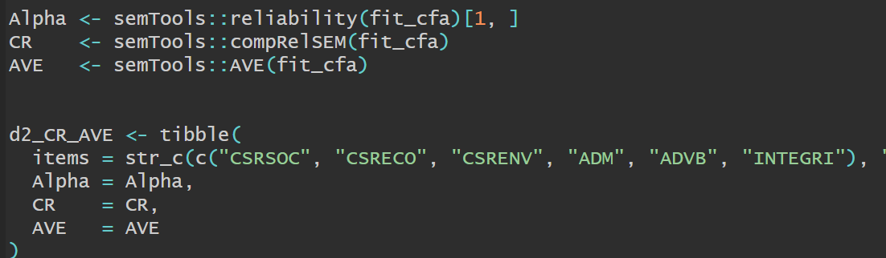
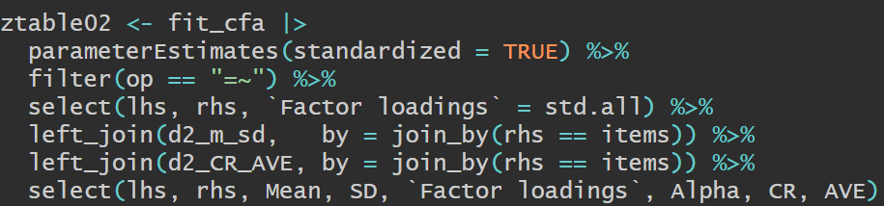
复现模型有效性验证
研究模型
代码建模
生成表分析
Variables, measures, codes and scales reliability and validity.
lhs | rhs | Mean | SD | Factor loadings | Alpha | CR | AVE
CSR_social | CSRSOC1 | 4.58 | 1.85 | 0.95 | 0.95 | 0.95 | 0.77
 | CSRSOC2 | 4.45 | 1.89 | 0.94
 | CSRSOC3 | 4.63 | 1.89 | 0.75
 | CSRSOC4 | 4.58 | 1.91 | 0.93
 | CSRSOC5 | 4.77 | 1.89 | 0.88
 | CSRSOC6 | 4.76 | 1.81 | 0.81
CSR_economic | CSRECO1 | 6.00 | 1.25 | 0.66 | 0.88 | 0.86 | 0.57
 | CSRECO2 | 5.60 | 1.45 | 0.84
 | CSRECO3 | 5.35 | 1.55 | 0.85
 | CSRECO4 | 5.27 | 1.49 | 0.76
 | CSRECO5 | 6.08 | 1.24 | 0.65
 | CSRECO6 | 6.12 | 1.27 | 0.61
CSR_enviromental | CSRENV1 | 4.23 | 1.87 | 0.89 | 0.96 | 0.95 | 0.79
 | CSRENV2 | 4.26 | 1.70 | 0.93
 | CSRENV3 | 4.15 | 1.75 | 0.96
 | CSRENV4 | 4.11 | 1.83 | 0.96
 | CSRENV5 | 4.58 | 1.66 | 0.81
 | CSRENV6 | 4.43 | 1.73 | 0.75
Admiration | ADM1 | 4.37 | 1.90 | 0.84 | 0.93 | 0.93 | 0.73
 | ADM2 | 5.04 | 1.74 | 0.72
 | ADM3 | 3.01 | 1.96 | 0.87
 | ADM4 | 3.27 | 1.96 | 0.92
 | ADM5 | 3.00 | 1.96 | 0.88
Advocacy_behaviors | ADVB1 | 5.89 | 1.49 | 0.73 | 0.86 | 0.86 | 0.63
 | ADVB2 | 4.98 | 1.91 | 0.91
 | ADVB3 | 5.10 | 1.97 | 0.75
 | ADVB4 | 4.52 | 2.27 | 0.76
Integrity | INTEGRI1 | 6.58 | 0.78 | 0.91 | 0.73 | 0.76 | 0.62
 | INTEGRI2 | 6.54 | 0.74 | 0.63
 | CSR_social |  |  | 0.71
 | CSR_economic |  |  | 0.80
 | CSR_enviromental |  |  | 0.87
读数据
建模型
表呈现

Slide 12
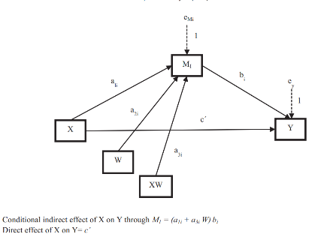
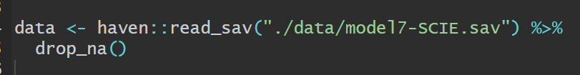
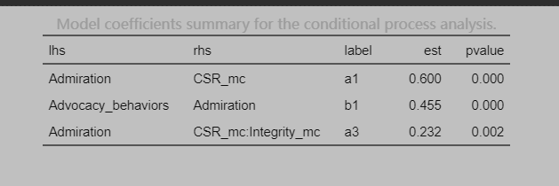
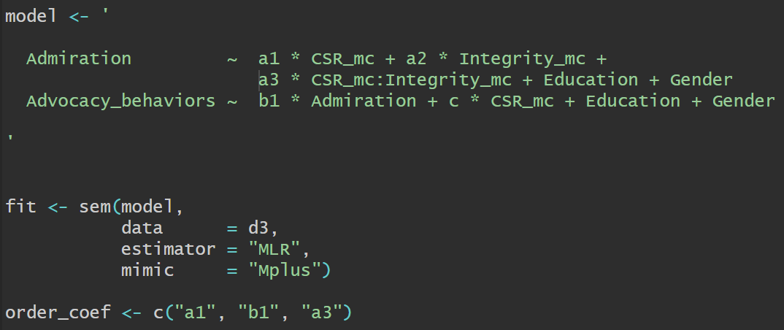
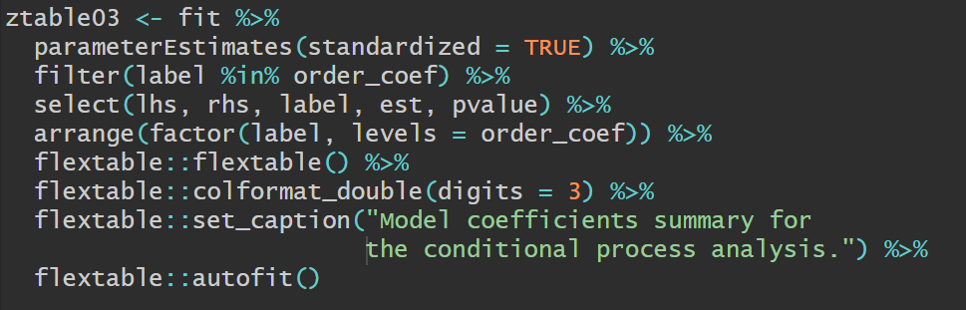
复现建模及模型参数
研究模型
代码建模
生成表分析
读数据
建模型
P<0.05
表呈现

Slide 13
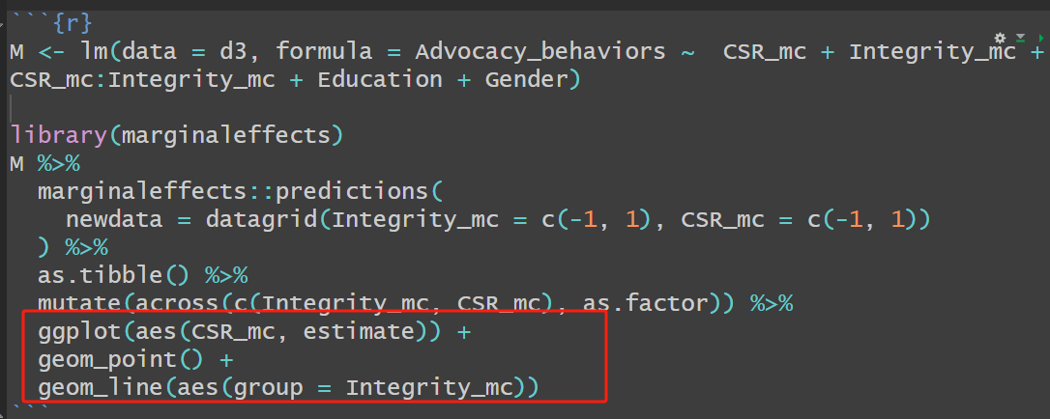
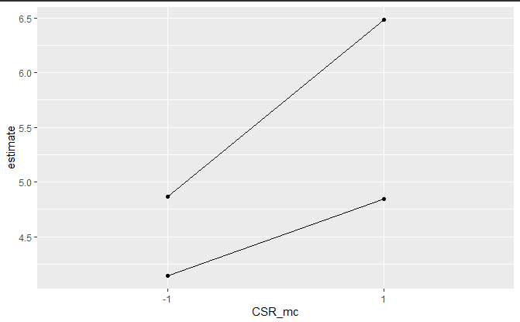
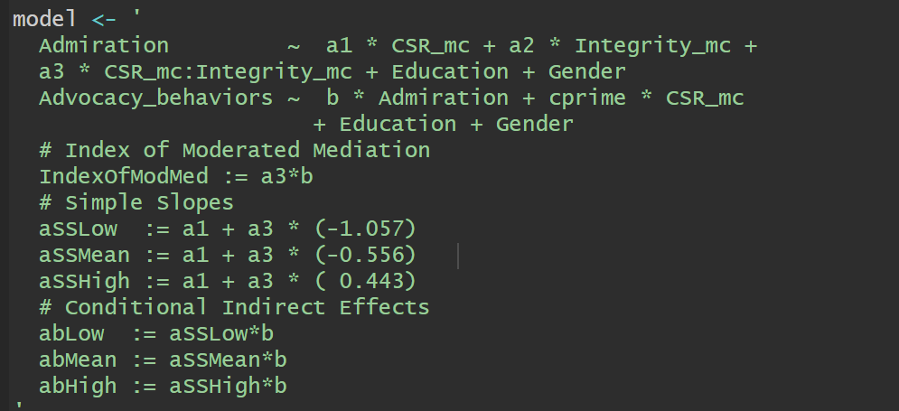
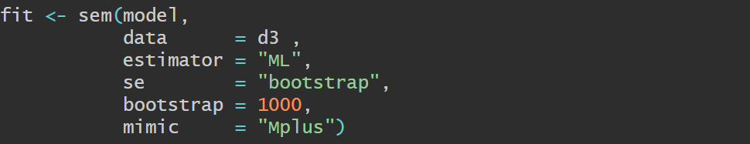
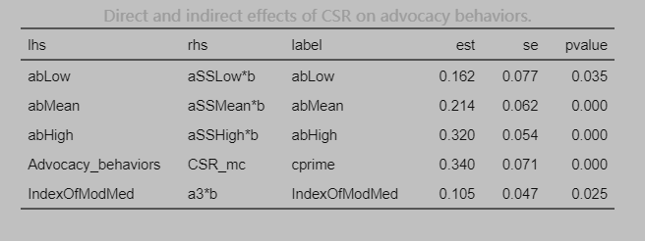
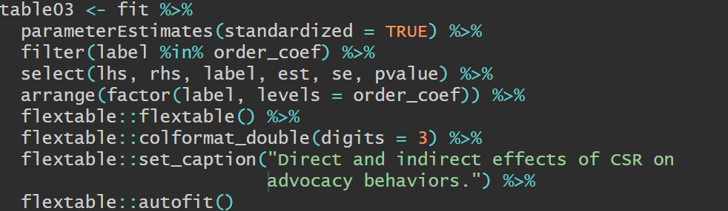
回归调节效应模型拟合
获取数据建模
调节效应
图表展示
Notes:
用直线来概括这些数据的特征

Slide 14
PART 04
论文生成
借鉴结构，逐个部分更新

Slide 15

代码实操：复现该论文
复制代码结构
依葫芦画瓢
编写论文
论文结构文案填充，引入代码，
插入图片，引入文献等
01
03
02
04
更新自有内容
替换为自己的
DATA\CODE\IMAGE\论文格式\引用等
对应格式论文生成
一键生成

Slide 16
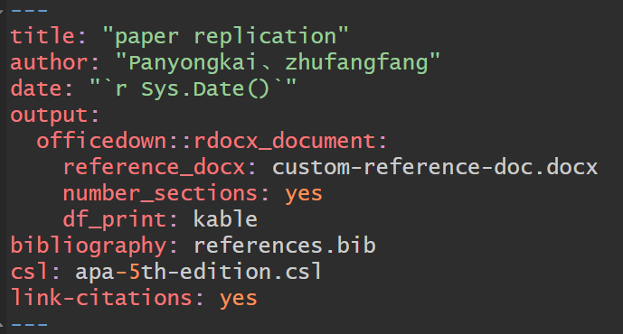
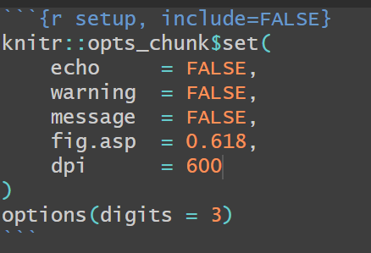
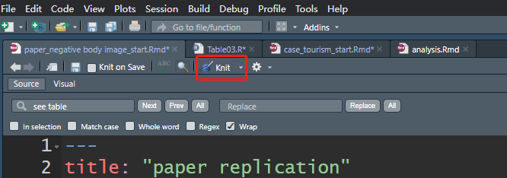
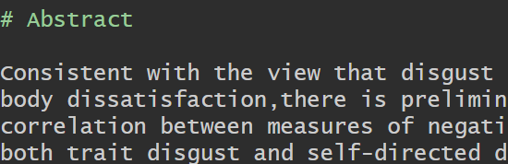
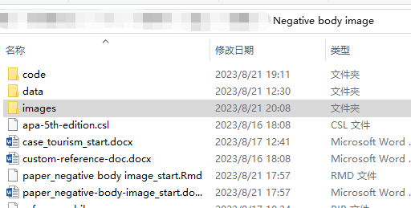
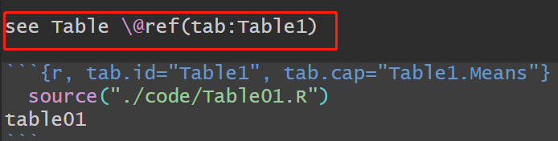
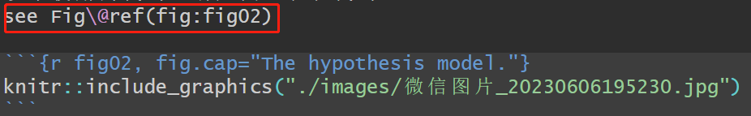
实操步骤如下
1.复制结构
3.引入内容
2.格式不变
4.生成论文

Slide 17
感谢聆听
BUSINESS REPORT
COMPANY NAME

Slide 18
回归分析
Why信效度：
为确保问卷能够捕捉到它所假设的测量内容，使用了内部信度和效度的方法
量表内部信度
Cronbachα（a）
模型的有效性
CFA验证性因子分析
结构效度
Fornell_Larcker 的 方法；
复合信度指数（IFC）
CR聚合效度
AVE区分效度
共同方法偏差
单因子分析
CMV测量方法不同带来的误差
统计性描述
量表信效度因子载荷
回归分析的估计值和P值
Notes:
IFC复合可靠性指数（基于因子分析）
问题：
本文做了共线性诊断，但是只有一个自变量怎么理解？

Slide 19
论文结构
01
量表是内部一致性
问卷能够捕捉到它所假设的测量内容
02
MORE THEN TEMPLATE
Click here to add you to the center
of the narrative thought
03
04
MORE THEN TEMPLATE
Click here to add you to the center
of the narrative thought
MORE THEN TEMPLATE
Click here to add you to the center
of the narrative thought

Slide 20
论文实现步骤
MORE THAN TEMPLATE
Click here to add you to the Center of the
narrative thought
MORE THAN TEMPLATE
Click here to add you to the Center of the
narrative thought
MORE THAN TEMPLATE
Click here to add you to the Center of the
narrative thought
MORE THAN TEMPLATE
Click here to add you to the Center of the
narrative thought
MORE THAN TEMPLATE
Click here to add you to the Center of the
narrative thought

Slide 21
论文结构
MORE THAN TEMPLATE
Click here to add you to the Center of the
narrative thought
01
MORE THAN TEMPLATE
Click here to add you to the Center of the
narrative thought
MORE THAN TEMPLATE
Click here to add you to the Center of the
narrative thought
05
02
04
03
MORE THAN TEMPLATE
Click here to add you to the Center of the
narrative thought
MORE THAN TEMPLATE
Click here to add you to the Center of the
narrative thought

Slide 22
信效度检验
Why信效度：
为确保问卷能够捕捉到它所假设的测量内容，使用了内部信度和效度的方法
量表内部信度
Cronbachα（a）
模型的有效性
CFA验证性因子分析
评估判别效度
Fornell_Larcker 的 方法；
复合信度指数（IFC）
CR聚合效度
AVE区分效度
回归分析
单因子分析
CMV测量方法不同带来的误差
统计性描述
量表信效度因子载荷
回归分析的估计值和P值
Notes:
IFC复合可靠性指数（基于因子分析）
问题：
本文做了共线性诊断，但是只有一个自变量怎么理解？

